Slide 1
이커머스 로그데이터를 통한 퍼널 분석
장태중

Slide 2
분석 배경
온라인 매장에서는 구매까지 여러 과정이 존재한다.
단순히 구매율로 보면 중간 과정을 놓치게 된다.
구매 과정 중 어느 지점에서 어려움이 있는지 세분화 한다면
단순 구매율 증가라는 목표에서 벗어나 특정부분 ux개선 등
여러가지 진단이 가능할 것이라 본다.
이에 따라 이커머스 로그데이터를 활용한 퍼널분석을 통해
구매로 이어지는 단계별 전환율을 파악하고자 한다.

Slide 3
데이터
데이터 명 : ga4_obfuscated_sample_ecommerce
- Google 브랜드의 상품을 판매하는 온라인 상점인
Google Merchandise Store의 이벤트로그 데이터샘플이다.
시간적 범위 : 2020/11/01 – 2021/01/31 (3개월)
주요 컬럼 :
event_name (session_start, purchase 등) 구매과정시 나올 수 있는 이벤트
user_pseudo_id : 세션단위가 아닌 각 사용자 고유값

Slide 4
웹사이트 구매 과정
1. 방문
2. 아이템 확인
3. 장바구니 담기
4. 로그인
5. 결제 버튼
6. 주소입력
7. 지불 방식 선택
8. 최종구매 버튼

Slide 5
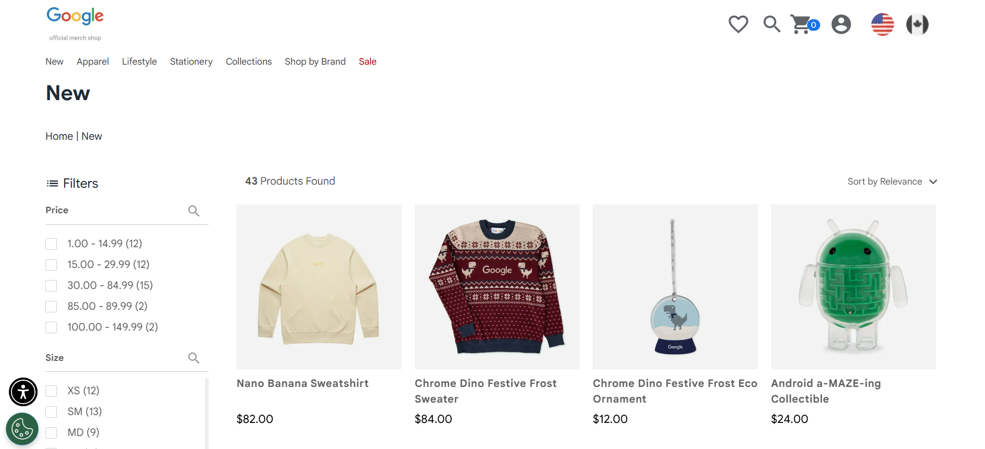
1. 방문

Slide 6
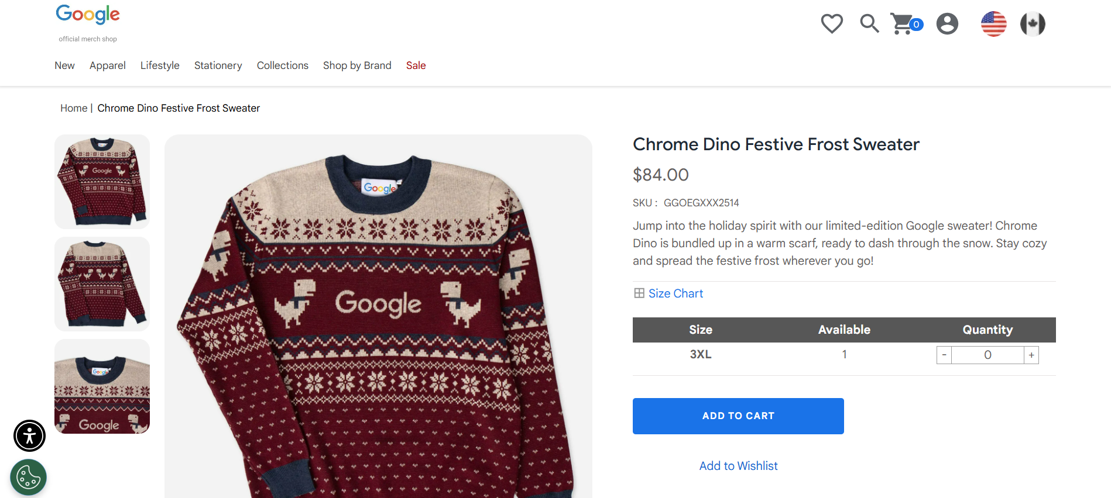
2. 아이템 확인

Slide 7
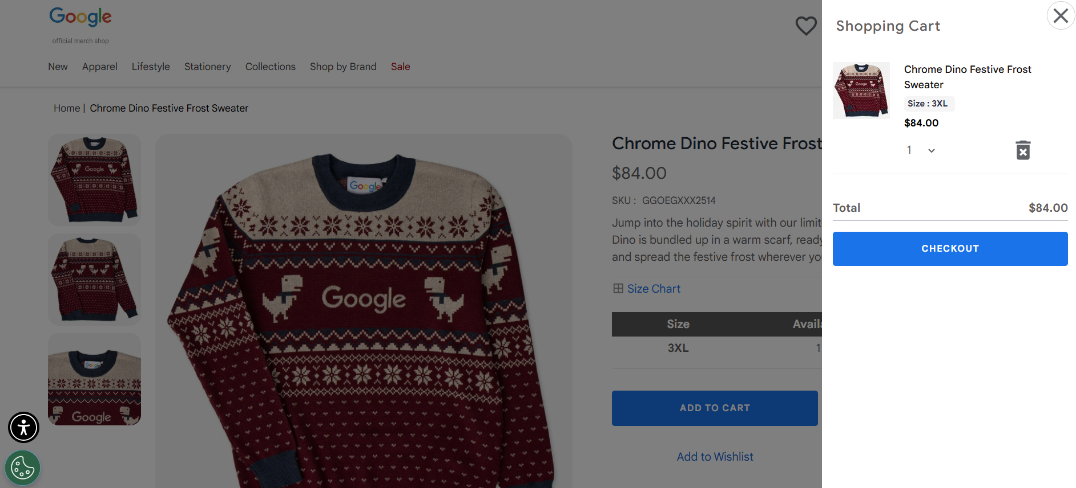
3. 장바구니에 담기

Slide 8
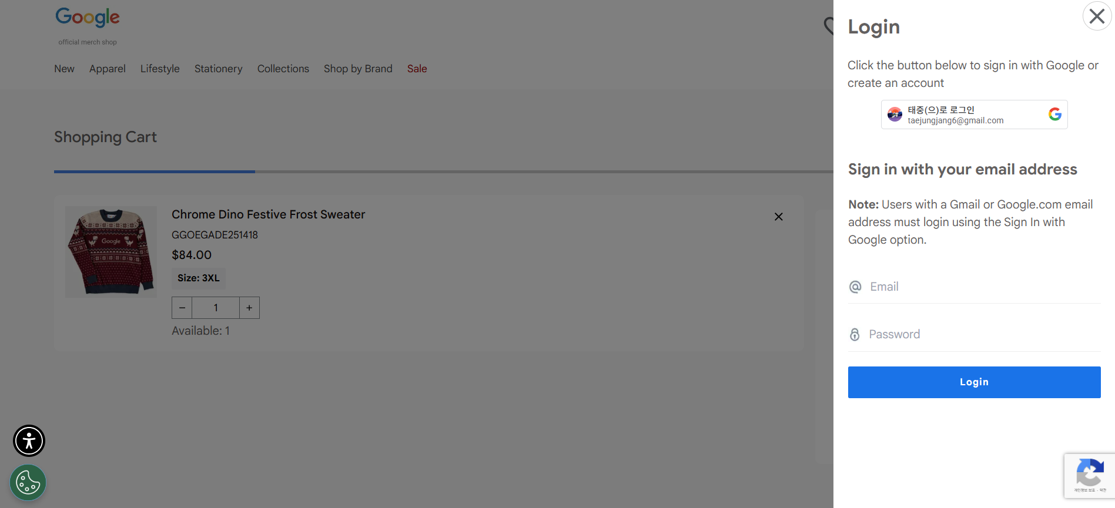
4. 로그인

Slide 9
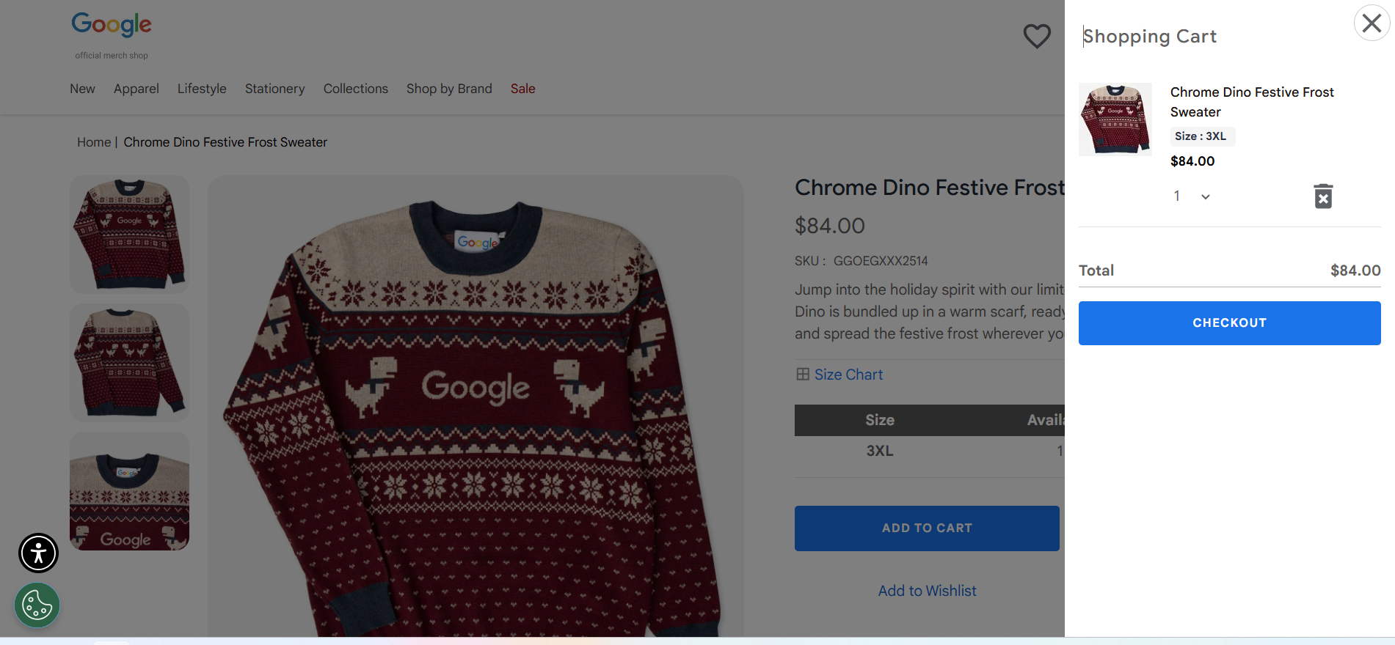
5. 결제버튼

Slide 10
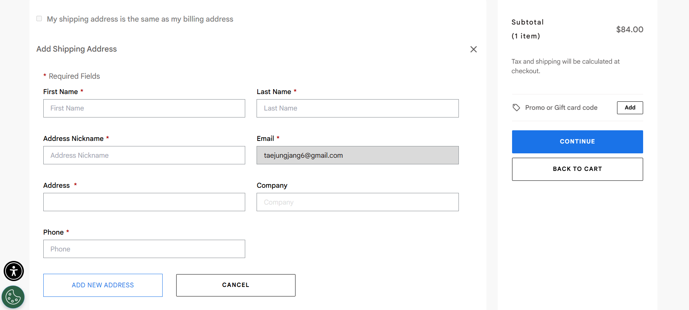
6. 주소 입력

Slide 11
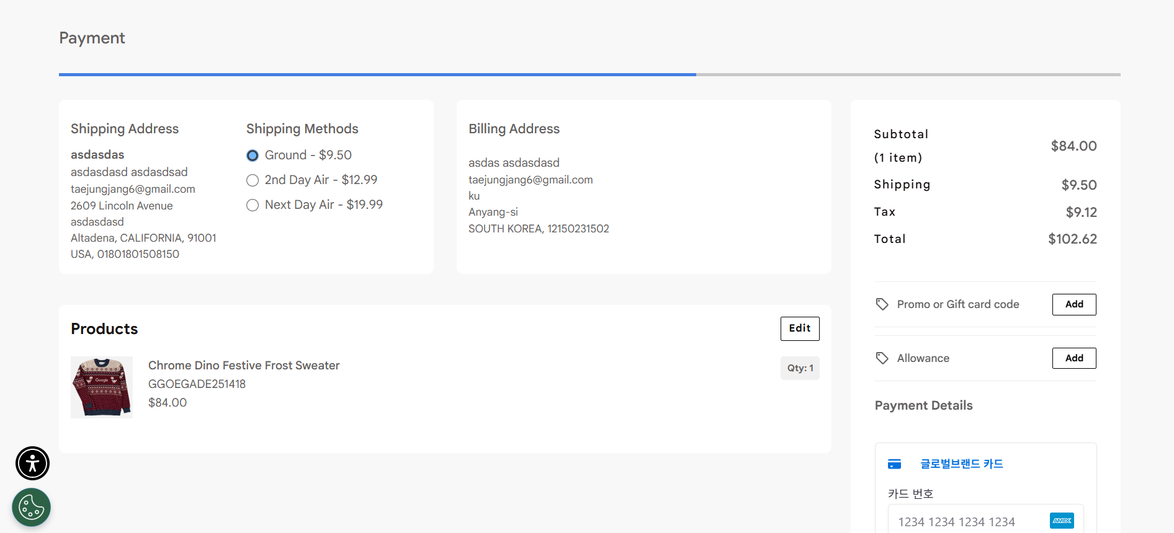
7. 지불방식 선택

Slide 12
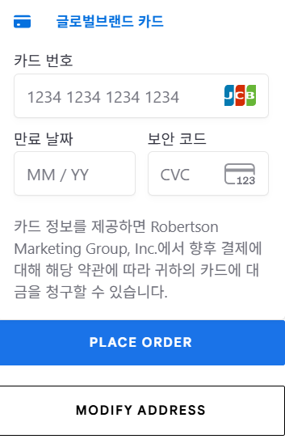
8. 최종구매 버튼 누르기

Slide 13
퍼널 정의
1. page view
2. view item
3. add to cart
4. checkout
5. add payment info
6. purchase

Slide 14
데이터 전처리
1. 이벤트가 날짜별로 테이블이 만들어져 있음.
모든 테이블 병합해줌
2. 세션단위가 아닌 사용자(user_pseudo_id) 기준으로 구매단계 집계
3. 구매는 했지만 결제정보 입력로그가 없는 등 이전 필수 단계 기록이 누락된 경우가 있음
이 경우 이전단계에도 추가시켜 주어야 함.

Slide 15
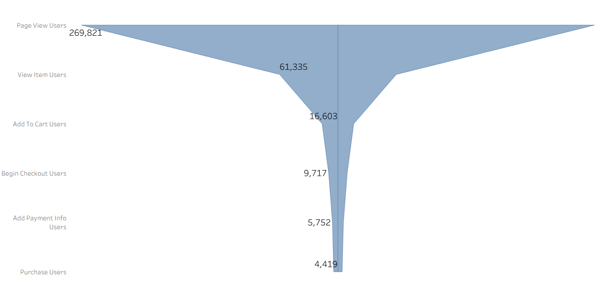
분석 결과

Slide 16
분석 결과
페이지보기 -> 아이템 조회 | 22.7%
아이템조회 ->장바구니 담기 | 27.0%
장바구니 담기 ->주소입력 | 58.5%
주소입력 ->결제정보 입력 | 59.1%
결제정보 입력 -> 결제 | 76.8%
페이지보기 -> 결제 （전체） | 1.6%

Slide 17
분석 결과
Bidnamic(2021)에 따르면 패션·액세서리 업계의 평균 구매 전환율은 약 2.3% 수준이다. 해당 사이트의 구매 단계의 전환 효율은 1.6%로 살짝 낮다.
한편, Smart Insights의 리테일 퍼널 분석에서는
전체 세션의 약 50%가 상품 페이지까지 도달하는 것이 일반적이라고 보고된다.
하지만 상품 페이지 도달률은 22.7%로 업계 기대치 대비 현저히 낮아, 상품페이지 도달률에서의 구조적 개선이 필요하다.

Slide 18
상품 페이지 도달률 개선 방향
유입 경로 차이가 있을까?
있다면 해당 유입경로에 대한 개선이 필요

Slide 19
가설 설정
가설 : 유입경로에 따라
상품조회 도달률간 차이가 있을것이다.
귀무가설 : 유입경로에 따른 차이는 없다
Vs
대립가설 : 유입경로에 따른 도달률 차이가 있다.

Slide 20
가설 검정
기존 사용자별로 집계가 아닌 유입경로별 차이므로
세션별 집계가 옳다 생각함.
이전과 같이 page_view가 없는데 view_item이 있는경우 정합성을 위해 앞부분 누적시켜준다.
샘플데이터이므로 삭제되거나 비식별화,누락된 유입경로는 제외하고 경로가 organic, referral, cpc인 데이터만 가져옴

Slide 21
가설검정
유입경로 | Page_view | View_item | 전환율
Organic | 116,744명 | 25,740명 | 22.0%
Referral | 56,719명 | 14,090명 | 24.8%
cpc | 15,249명 | 3,168명 | 20.0%

Slide 22
검정 결과
전체 카이제곱 검정 p-value: 0.0000000000
------------------------------
referral vs organic: p-value = 0.0000000000 (유의미함)
referral vs cpc: p-value = 0.0000000000 (유의미함)
organic vs cpc: p-value = 0.0003502679 (유의미함)
유입경로 별 차이는 통계적으로 유의미하다.(22%,24%,20%)
또한, 유입경로에 상관없이 상품조회 도달률이 업계 평균에 미치지 못한다.

Slide 23
액션
1. 랜딩 페이지를 '상품 상세'로 바로 보내기
문제점: 광고를 클릭했는데 메인 페이지나 전체 목록이 나오면, 고객은 다시 상품을 찾아야 하는 번거로움 때문에 "내가 찾던 게 아니네?" 하고 바로 나가버리는 경향이 있다.
->광고 클릭 시 해당 상품의 상세페이지로 바로 연결시켜 cpc의 상품전환율을 높여 구매의욕 증진시킨다.
2. 페이지 내 '추천 상품' 배치하기
고객이 들어온 상품이 마음에 안 들 수도 있다. 그때 다른 대안을 보여주어 사이트 체류 시간을 늘릴 수 있다.
연관 상품 : 보고 있는 상품과 함께 사용하면 좋은 소품이나 세트 아이템을 추천한다.
.
3. 상품 페이지 도달률 제고를 위한 제품 경쟁력 및 기획 개선
상품 페이지 도달률이 업계 평균50%의 절반에도 못 미치는 22.7%라는 수치는 마케팅의 문제를 넘어
상품 자체의 시장성(Product-Market Fit)'이 부족한 것일 수 있다,
고객이 유입된 직후 바로 이탈하는 현상을 막기 위해 제품 단에서의 근본적인 혁신이 필요하다.

